Slide 1

Государственные реестры Минцифры/ Роскомнадзора
1 группа, 2 вариант

Slide 2

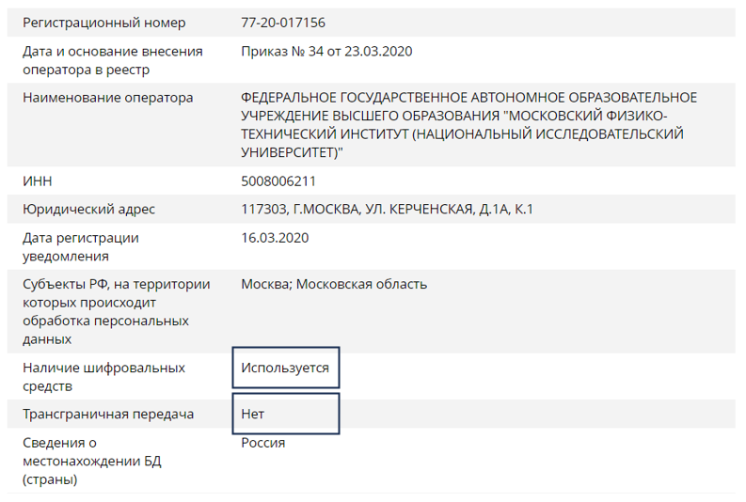
МОСКОВСКИЙ ФИЗИКО-ТЕХНИЧЕСКИЙ ИНСТИТУТ

Slide 3
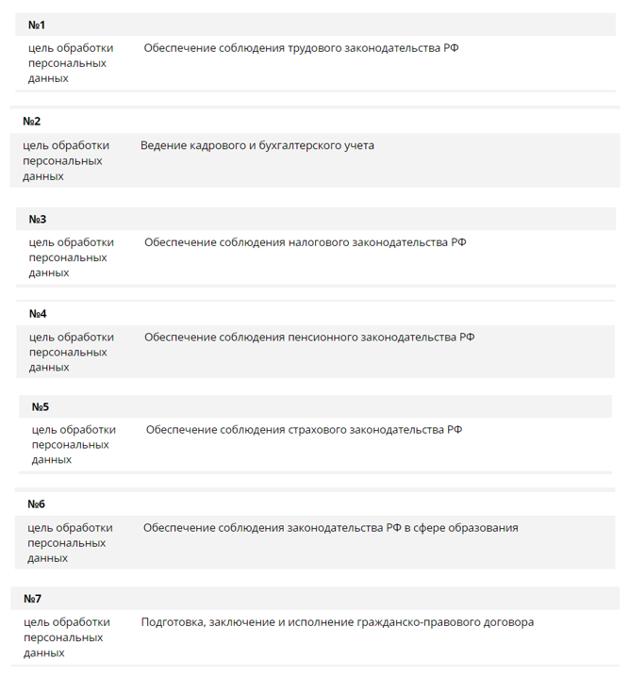
МОСКОВСКИЙ ФИЗИКО-ТЕХНИЧЕСКИЙ ИНСТИТУТ

Slide 4
МОСКОВСКИЙ ФИЗИКО-ТЕХНИЧЕСКИЙ ИНСТИТУТ

Slide 5
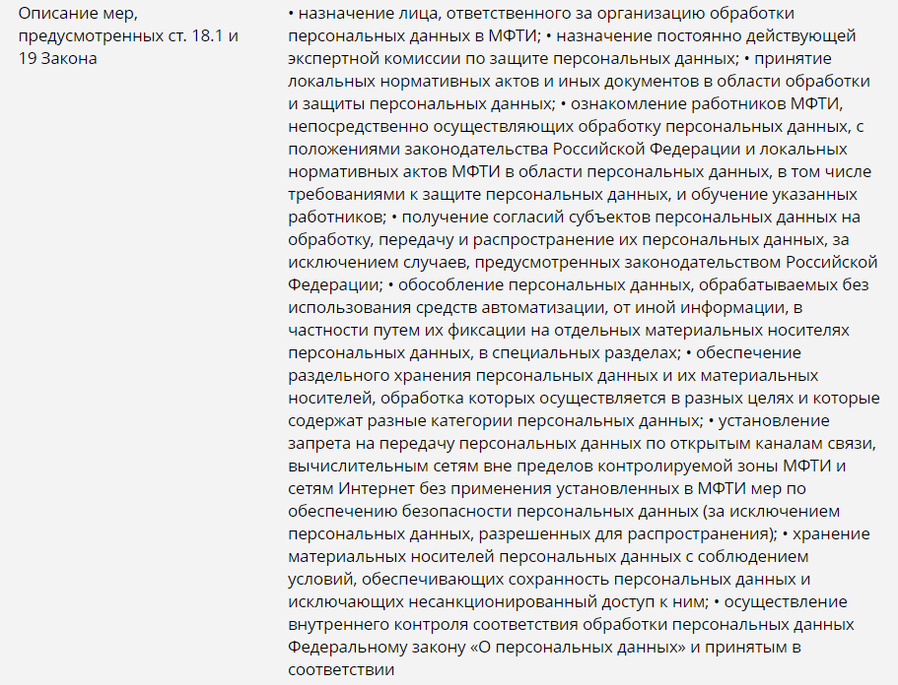
МОСКОВСКИЙ ФИЗИКО-ТЕХНИЧЕСКИЙ ИНСТИТУТ

Slide 6

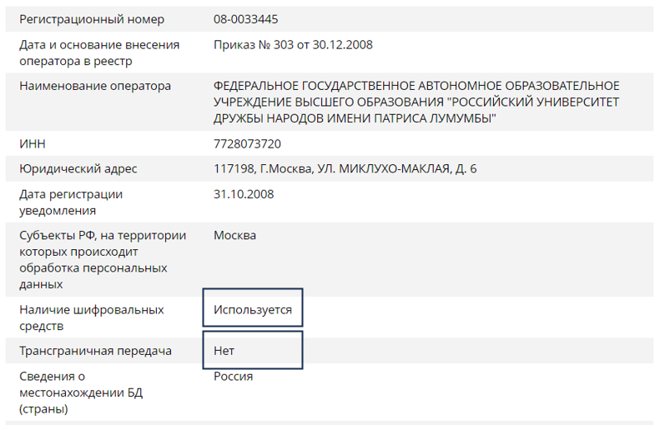
РОССИЙСКИЙ УНИВЕРСИТЕТ ДРУЖБЫ НАРОДОВ

Slide 7
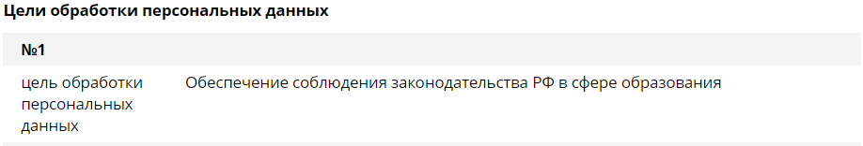
РОССИЙСКИЙ УНИВЕРСИТЕТ ДРУЖБЫ НАРОДОВ

Slide 8
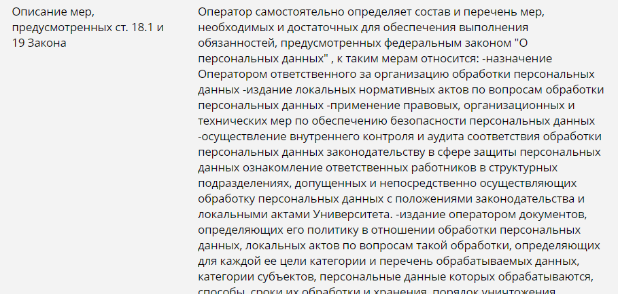
РОССИЙСКИЙ УНИВЕРСИТЕТ ДРУЖБЫ НАРОДОВ

Slide 9
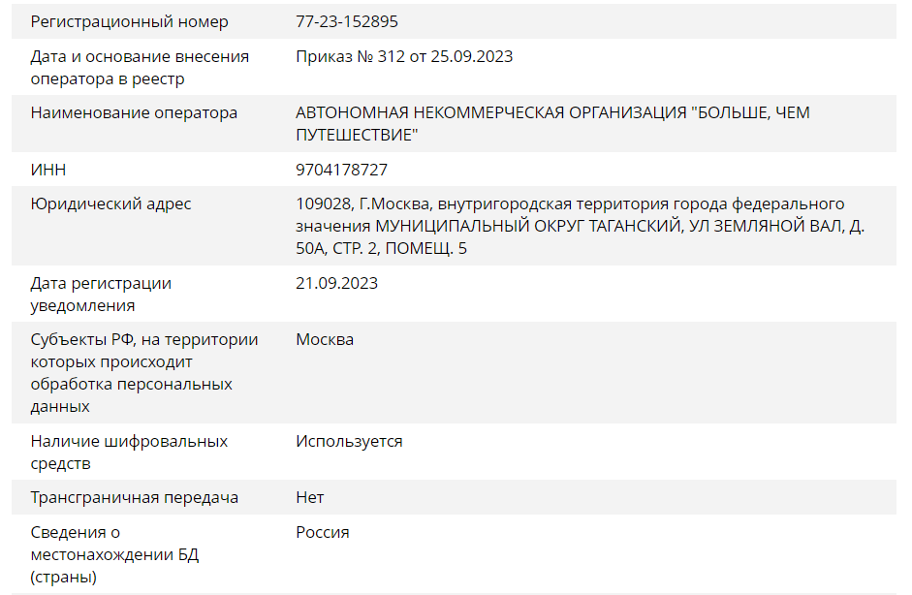

Больше, чем путешествие

Slide 10
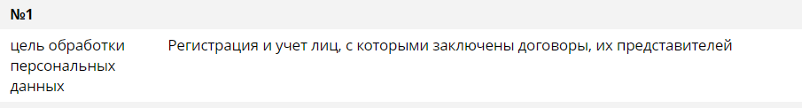
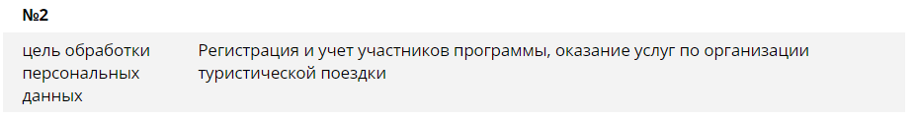
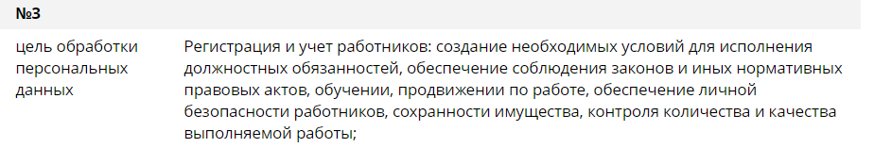
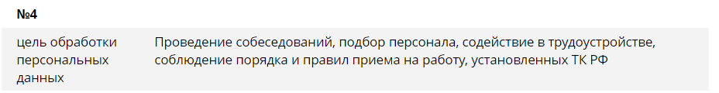
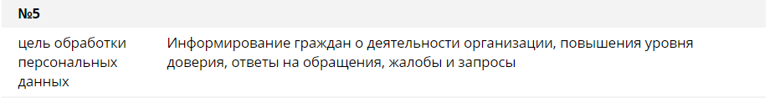
Больше, чем путешествие

Slide 11
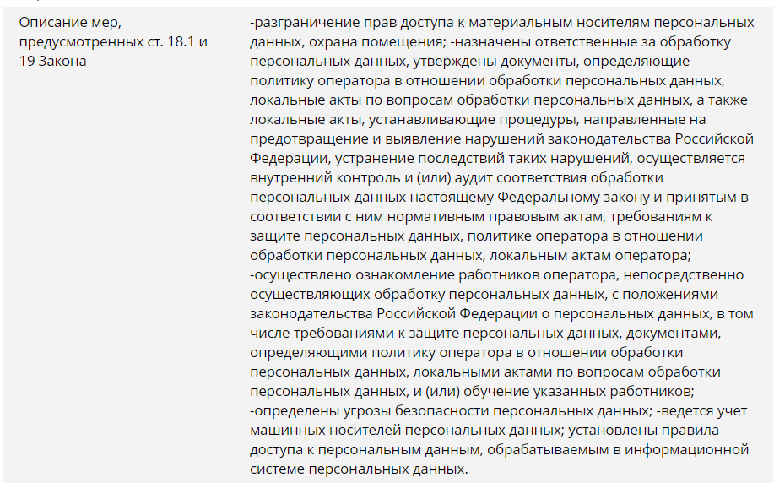
Больше, чем путешествие

Slide 12
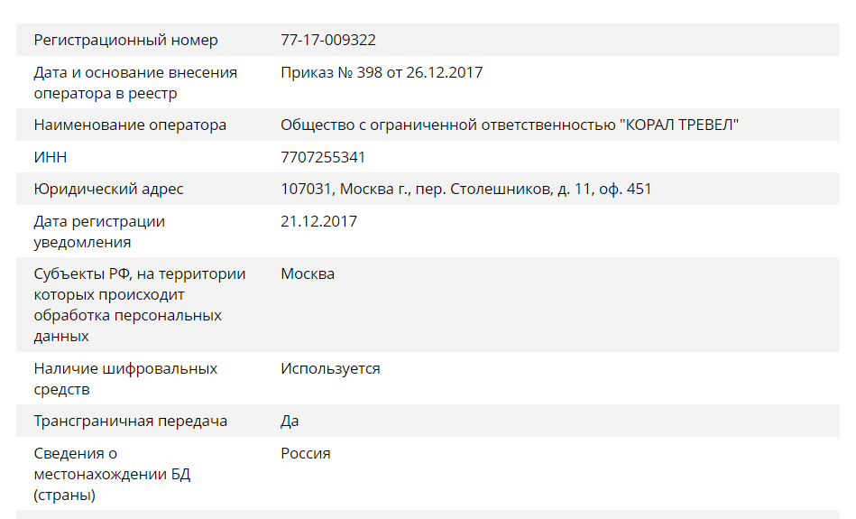

КОРАЛ ТРЕВЕЛ

Slide 13
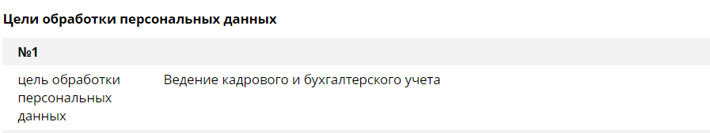
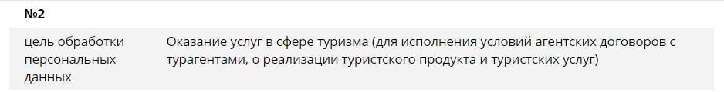
КОРАЛ ТРЕВЕЛ

Slide 14
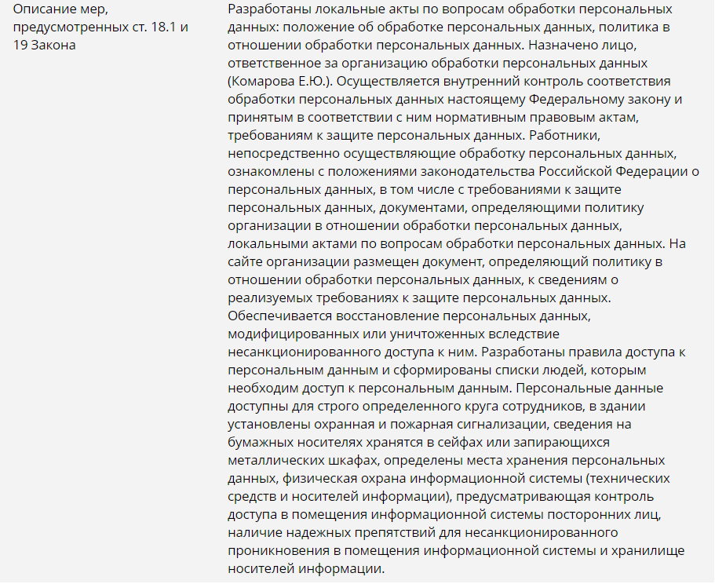
КОРАЛ ТРЕВЕЛ

Slide 15

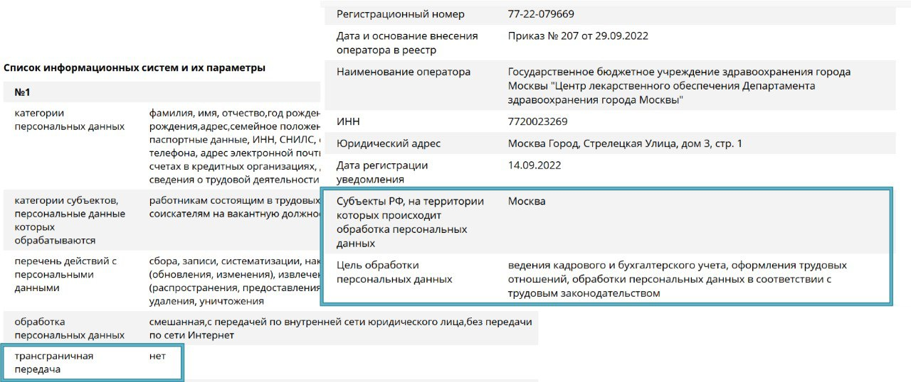
Центр лекарственного обеспечения Департамента здравоохранения города Москвы

Slide 16
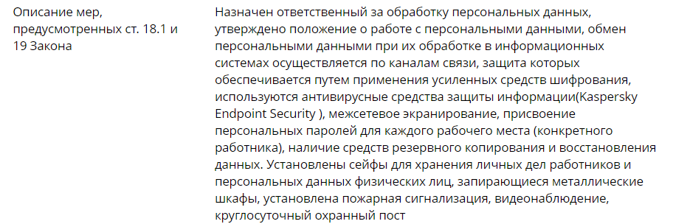
Центр лекарственного обеспечения Департамента здравоохранения города Москвы

Slide 17

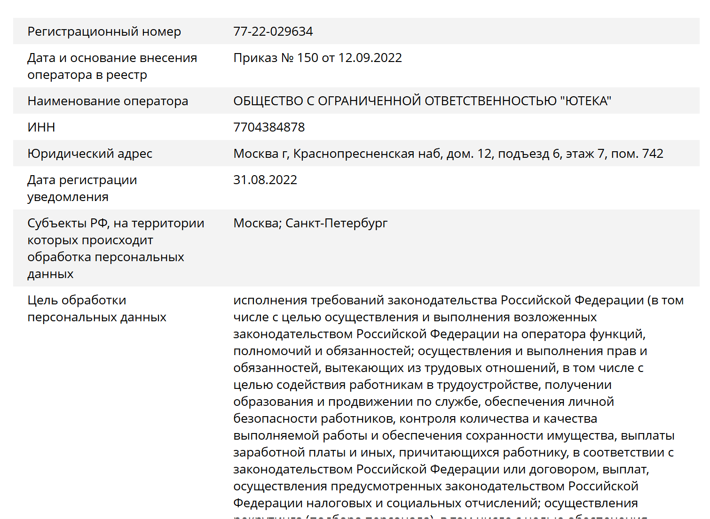
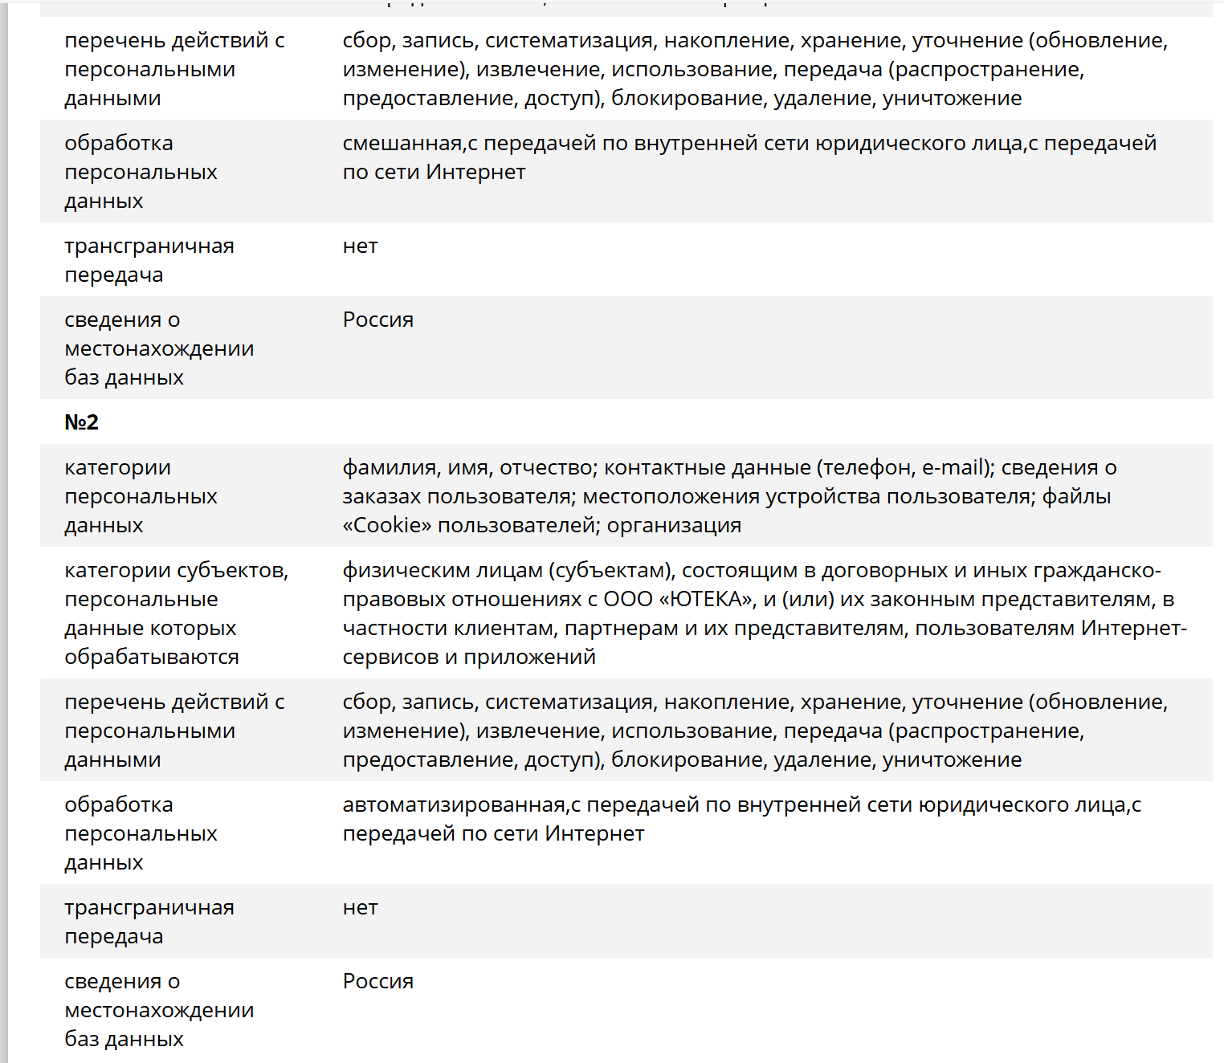
ОБЩЕСТВО С ОГРАНИЧЕННОЙ ОТВЕТСТВЕННОСТЬЮ "ЮТЕКА"
Паспортные данные, ИНН, СНИЛС
Контакты: почта, телефон
Информация о постановке на воинский учет
Информация о дееспособности, трудоспособности
Финансовая информация: банковские счета (в том числе кредитные)
Местоположение
Фотография

Slide 18
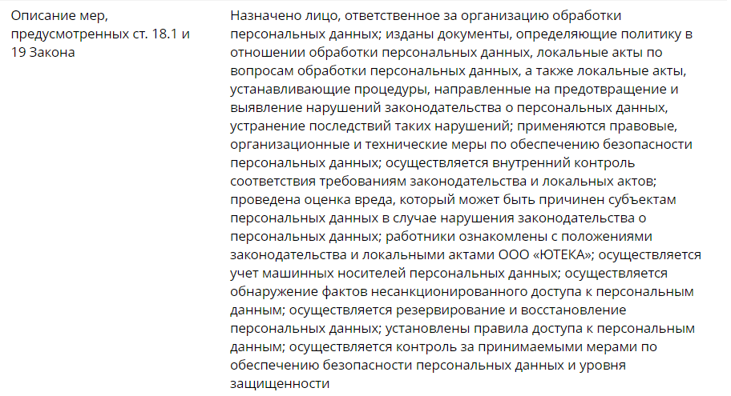
ОБЩЕСТВО С ОГРАНИЧЕННОЙ ОТВЕТСТВЕННОСТЬЮ "ЮТЕКА"
Паспортные данные, ИНН, СНИЛС
Контакты: почта, телефон
Информация о постановке на воинский учет
Информация о дееспособности, трудоспособности
Финансовая информация: банковские счета (в том числе кредитные)
Местоположение
Фотография

Slide 19
Систематизация обрабатываемых персональных данных
Паспортные данные, ИНН, СНИЛС
Контакты: почта, телефон
Информация о постановке на воинский учет
Информация о дееспособности, трудоспособности
Финансовая информация: банковские счета (в том числе кредитные)
Местоположение
Фотография

Slide 20

Спасибо за внимание!

